Slide 1
Favoriser un investissement collectif dans la prévention Le besoin de développer l’économie de la prévention en France - Toul - 9 décembre 2016
Pr Benoît Vallet
Directeur général de la santé

Slide 2
Argumentaire général
En l’état actuel
Des indicateurs de santé et d’inégalité de santé au sein de la population,
Des déterminants de santé,
De l’efficacité et l’efficience des programmes et actions de protection et de promotion de la santé,
De l’organisation du système de santé,
Investir dans la promotion de la santé et la prévention est une décision
Rationnelle, évidente,
Pour ce faire,
un argumentaire basée sur les bénéfices sanitaires et sociaux ainsi que des données d’ordre économique semble indispensable pour en faire un investissement collectif.

Slide 3
1. La santé et ce qui l’influence 2. L’approche intersectorielle de la santé 3. La prévention dans le système de santé 4. Un investissement collectif dans la prévention 5. L’économie de la prévention comme soutien au pilotage des politiques sanitaires
Plan

Slide 4
1. La santé et ce qui l’influence

Slide 5
La santé
La santé donne à la personne le pouvoir d’identifier et de réaliser ses ambitions, satisfaire ses besoins, et évoluer avec son milieu ou s’y adapter (OMS – Charte d’Ottawa 1986)
La santé est un état physique et mental, relativement exempt de gêne et de souffrance, qui permet à l'individu de fonctionner aussi efficacement et aussi longtemps que possible dans le milieu où le hasard ou le choix l'ont placé (R. Dubos 1985)
Notes:
Charte d’Ottawa, conférence internationale pour la promotion de la santé, 21/11/1986.
Dubos, R. L’homme interrompu. Paris, Seuil, 1985.

Slide 6
L’état de santé selon les indicateurs disponibles
L’état de santé d’une population est habituellement résumé par une série d’indicateurs « objectifs » et/ou « subjectifs », « transversaux » et/ou « spécifiques ».
POINTS +
Espérance de vie à la naissance élevée
= 85 ans (F) et 78, 9 ans (H) (projection INSEE 2015 ; 5ème OCDE donnée 2013)
Espérance de vie après 65 ans la plus élevée d’Europe (= 21,5 ans ; 2ème OCDE donnée 2013)
POINTS -
Années de vie en bonne santé à 65 ans et une « santé perçue » dans la « moyenne » OCDE
Mortalité prématurée (<65 ans) plus élevée que dans la plupart des pays comparables
Notes:
Ces indicateurs seront présentés pour en détail dans les diapositives suivantes

Slide 7
L’état de santé selon les indicateurs disponibles
POINTS -
Selon les données de l’OCDE, la France se trouve ainsi en situation défavorable au niveau :
- de l’incidence des cancers ,
- de la mortalité par cancer,
- de la mortalité par suicide,
- de la prévalence du diabète,
- des facteurs de risque majeurs que sont la consommation de tabac et d’alcool
Persistance de différences importantes pour les indicateurs de santé entre catégories sociales et territoires

Slide 8
Le Global Burden of Disease : Les travaux de l’équipe de Murray http://www.healthdata.org/about/team
Notes:
IHME : Institute for Health Metrics and Evaluation (IHME) est un centre de recherche independant basé à l’Université de Washington
COPD : Chronic obstructive pulmonary disease (=BPCO en français)

Slide 9
Le Global Burden of Disease : Les travaux de l’équipe de Murray http://www.healthdata.org/about/team

Slide 10
Le Global Burden of Disease : Les travaux de l’équipe de Murray http://www.healthdata.org/about/team

Slide 11
Le Global Burden of Disease : Les travaux de l’équipe de Murray http://www.healthdata.org/about/team

Slide 12
Le Global Burden of Disease : Les travaux de l’équipe de Murray http://www.healthdata.org/about/team
Tendances lourdes :
Grande stabilité dans le classement des pathologies, facteurs de risque, en termes de RANG
Place prédominante des maladies non transmissibles
En termes des facteurs de risques, poids important depuis des années du tabac, alcool, alimentation, activité physique, condition de vie et de travail
Déclaration de l’Assemblée plénière de l’ONU, septembre 2011 :
L’Organisation mondiale de la Santé (OMS) a identifié les maladies cardiovasculaires, les cancers, les maladies respiratoires chroniques et le diabète comme étant les quatre principales maladies non transmissibles. […] Les maladies non transmissibles ont en commun quatre facteurs de risque: le tabagisme, la sédentarité, l’usage nocif de l’alcool et la mauvaise alimentation.
… En adoptant cette Déclaration, les États Membres se sont donc engagés à prendre des mesures visant à réduire les facteurs de risque et à créer des environnements sains, par exemple en appliquant les stratégies et accords internationaux pertinents, tels que la Convention-cadre de l’OMS pour la lutte antitabac. Ils ont aussi encouragé la formulation de politiques publiques multisectorielles propres à créer des environnements propices.

Slide 13
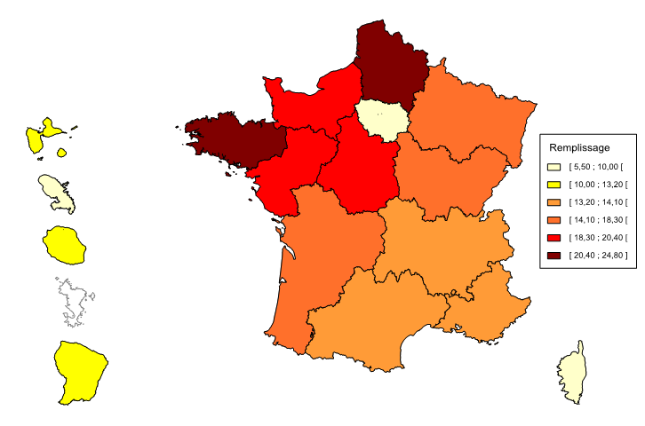
Pas de politiques santé sans approches territoriales fines
Ex. des inégalités de santé selon les territoires
Taux de suicide standardisés dans les grandes régions françaises (2012, pour 100 000)
Source : Observatoire national du suicide

Slide 14
2. L’approche intersectorielle de la santé

Slide 15
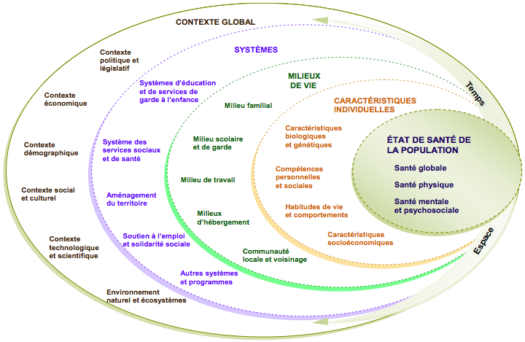
Les principaux déterminants de la santé
Cadre conceptuel de la santé et de ses déterminants, MSSS Québec, 2010

Slide 16
Importance relative des déterminants de la santé
Notes:
Les facteurs environnementaux au sens large associés aux habitudes de vie (elles-mêmes liées à l’environnement) constituent les principaux déterminants de la santé (entre 57% et 85 % de la mortalité selon les modélisations).
McGinnis, J.M., Williams-Russo, P. and Knickman, J.R. (2002) The case for more active policy attention to health promotion. Health Affairs 21 (2) pp.78-93.
Canadian Institute of Advanced Research, Health Canada, Population and Public Health Branch. AB/NWT 2002, quoted in Kuznetsova, D. (2012) Healthy places: Councils leading on public health. London: New Local Government Network.
Bunker, J.P., Frazier, H.S. and Mosteller, F. (1995) The role of medical care in determining health: Creating an inventory of benefits. In, Society and Health ed Amick III et al. New York: Oxford University Press. pp 305-341.

Slide 17
Conséquence : tous acteurs de la santé
Population, patients, associations de santé et de patients (2,5 millions de professionnels, près de 50 métiers et 250 000 étudiants en formation potentiellement concernés)
Professionnels de santé, établissements de soins et médico-sociaux
Administrations, collectivités territoriales
Organismes de la protection sociale et les complémentaires
Entreprises du secteur sanitaire
Enseignants
Entreprises des autres secteurs
…
En toute connaissance de cause ou sans le savoir
« Le secteur de la santé ne peut, à lui seul, assurer le cadre préalable et futur le plus propice à la santé. La promotion de la santé exige, en fait, l'action coordonnée de tous les intéressés : gouvernements, secteur de la santé et autres secteurs sociaux et économiques, organisations non gouvernementales et bénévoles, autorités locales, industries et médias. » (Charte d’Ottawa)

Slide 18
La coordination et la production intersectorielles de la santé
Réunions bilatérales
Les RIM
Les « accord-cadre »
Les commissions de concertations
Les plans interministériels
Le Comité interministériel pour la santé ->
Décret 18 juin 2014
Les Commissions de coordination des politiques publiques (ARS)
Article D1432-4
Les évaluations d’impacts sanitaires (EIS)
Etc.

Slide 19
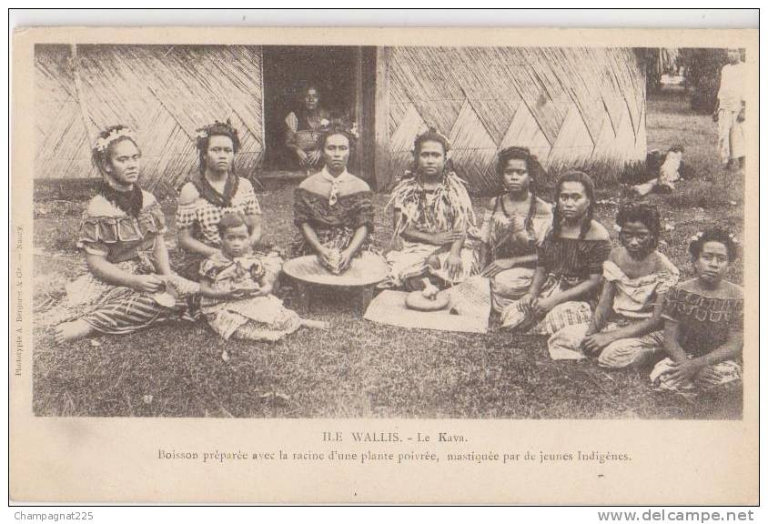
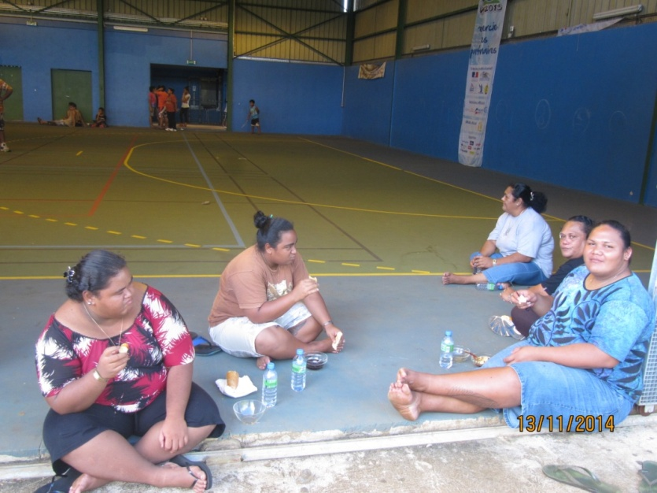
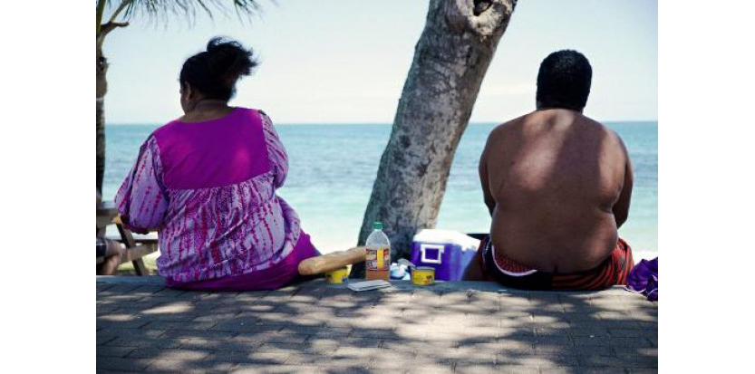
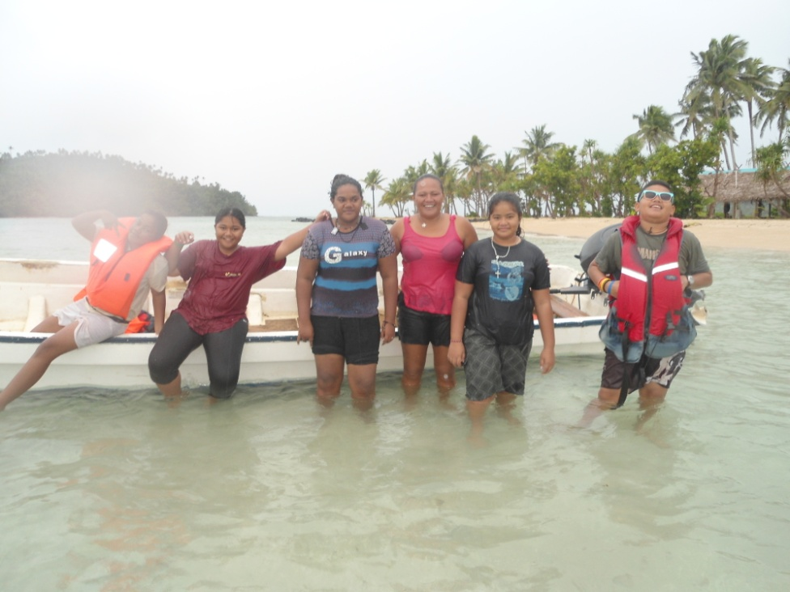
Limites de l’approche curative :
L’exemple de WALLIS & FUTUNA
Novembre 2014
Cérémonie du Kava avant 1945
Enfants âge 9 à 15 ans

Slide 20
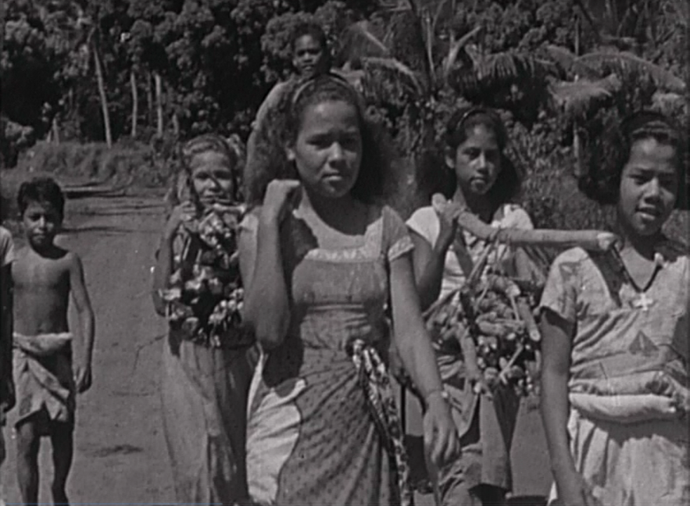
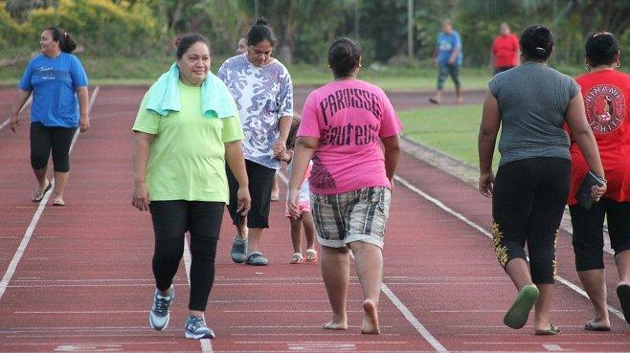
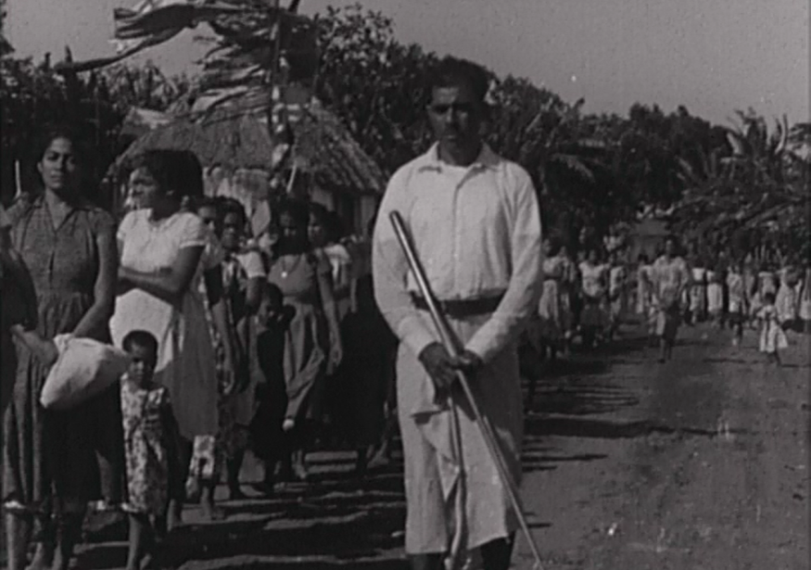
Wallis & Futuna
Avant 1945…
Aujourd’hui…

Slide 21
Surpoids et obésité
à WALLIS & FUTUNA
Occidentalisation du mode de vie - American Way of Life post 1945 : arrivée des GI, du dollar…
Manger bien, c’est manger beaucoup…
Le surpoids, c’est être fort et en forme…
La fin de la « corvée »…
Surcharge 84,3% chez les hommes, 90% chez les femmes
Obésité 52,9% chez les hommes, 66,4% chez les femmes
Source Commission du pacifique Sud – OMS

Slide 22
Surpoids – obésité et son cortège de maladies associées
Espérance de vie : 74 ans (vs 82,7 ans)
Diabète : 17% de la population (vs 4,5%)
Evolution diabète : taux de prescription d’hémoglobine glyquée a doublé depuis 2008, 82% des résultats sont hors normes
Insuffisance rénale après 64 ans : 20,1% des hommes et 16,2% des femmes
Leptospirose : + de 50 cas / an (20 fois +/métropole)
…

Slide 23
Quel Projet pour Wallis & Futuna?
Améliorer la prise en charge du diabète et de l’insuffisance rénale? La prise en charge du cancer?
Renforcer l’imagerie médicale? Renforcer l’hémodialyse?
Renforcer le traitement de la leptospirose?
Développer la chirurgie bariatrique?
Intervenir « massivement » sur les déterminants de santé selon une approche intersectorielle !
Education pour la santé
Information nutritionnelle
Renforcement de l’activité physique
Lutte contre le tabagisme et la consommation excessive d’alcool
…

Slide 24
3. La prévention dans le système de santé

Slide 25
Un système sanitaire à 95% curatif
Système socio-économique
offre de soins
prévention, promotion de la santé
Système sanitaire CURATIF
- PPS et VSS sont peu développées
- L’offre de soins est faiblement protégée des effets négatifs des déterminants socio-environnementaux

Slide 26
Un système sanitaire davantage préventif
Système socio-économique
offre de soins
prévention, promotion de la santé
PPS
Système sanitaire
PPS-CURATIF
- Rééquilibrage des ressources entre « PPS » et « soins » source de gains d’efficience dans l’offre de soins : hypothèse charte d’Ottawa 1986

Slide 27
Un système sanitaire qui protège et qui se protège
Système socio-économique
offre de soins
veille &
sécurité sanitaire
PPS
Système sanitaire
PPS-VSS-CURATIF
- Système sanitaire
rééquilibré
(ressources supplémentaires + gains d’efficience du système PPS-VSS)

Slide 28
Focus sur les dépenses de prévention = 15 Mds= 6% des dépenses courantes de santé (257 milliards)
Notes:
41 millions pour agir sur les comportements (tabac, alcool)
134 millions pour la vaccination organisée
=> Contraste dû au coût des actes individuels vs collectifs

Slide 29
Avant tout de la prévention individuelle

Slide 30
L’ Assurance maladie 1er financeur

Slide 31
L’Etat 1er financeur prévention collective

Slide 32
4. Une investissement collectif dans la prévention

Slide 33
Promotion de la santé et prévention : efficacité sanitaire et économique
Plus de 50% de la charge de morbidité (global burden of disease) pourrait être évitée en agissant en amont sur les déterminants et les facteurs de risque
-> Selon une étude publiée en 2008, faire de l’exercice physique régulièrement, manger suffisamment de fruits et légumes, boire modérément de l’alcool et ne pas fumer de tabac permettrait d’augmenter l’espérance de vie de quatorze années [Khaw K.-T, 2010]
Cet investissement en amont est le plus efficace d’un point de vue sanitaire et le plus efficient en termes de dépenses publiques
-> Selon l’étude de Stuckher et collaborateurs réalisée dans 15 pays européens entre 1980 et 2005, alors qu’il faudrait consacrer 10 000 $ de dépenses de soins pour réduire de 1% la mortalité générale, seuls 100 $ de dépenses sociales (= approche préventive) seraient nécessaires pour obtenir le même résultat [Stuckler D, 2010]
33
Notes:
Références :
[1] : Khaw K.-T., Wareham N., Bingham S., Welch A., Luben R., Day N. « Combined Impact of Health Behaviours and Mortality in Men and Women.
The EPIC-Norfolk Prospective Population Study », PLoS Medicine, no 1, vol. V, mars 2008. In Patrick Peretti-Watel : MORALE, STIGMATE ET PRÉVENTION La prévention des conduites à risque juvéniles. Presses de Sciences .Po (P.F.N.S.P.) | « Agora débats/jeunesses » 2010/3 N° 56 pages 73 à 85
[2] : Stuckler D, Basu S, McKee M. Budget crises, health, and social welfare programmes. BMJ 2010;340:c3311.

Slide 34
Littérature internationale sur la « coût-efficacité » de la prévention
Cohen et al, sur les 279 mesures préventives évaluées [1] :
20% s’accompagnaient d’une réduction des dépenses pour une efficacité au moins équivalente à celle du soin,
12% présentaient un ratio coût-efficacité inférieur à 10 000 $ par année de vie ajustée sur la qualité (QALY) gagnée,
34% un ratio coût-efficacité compris entre 10 000$ et 50 000$ par QALY,
Seules 7% se traduisaient par une augmentation des coûts sans amélioration (ou avec une détérioration) de la santé. Les ratios coût/efficacité des traitements curatifs évalués se distribuent de façon similaire.
34
Notes:
Cohen et al. Does Preventive Care save Money ? Health Economics and the Presidential Candidates. The New England Journal of Medicine 2008.

Slide 35
Littérature internationale sur la « coût-efficacité » de la prévention
A. Chokshi and A. Farley, sur 59 mesures environnementales (physiques et sociales) évaluées [2]:
45 % s’accompagnaient d’une réduction des dépenses,
16 % présentaient un ratio coût-efficacité inférieur à 10 000 $ par année de vie ajustée sur la qualité gagnée, etc.
En 2011, le NICE a publié un article qui classe 200 interventions de santé publique selon leur ratio coût-efficacité [3] :
15% de ces interventions réduisaient les dépenses (l'intervention est au moins aussi efficace et moins chère que la comparaison),
74% étaient considérées comme « coût-efficaces » (<30 000 £ par QALY).
35
Notes:
Dave A. Chokshi and Thomas A. Farley. The cost-efffectiveness of environmental approaches to disease prevention. The New England Journal of Medicine, 367 ; 4 ; July 26, 2012.
Lesley Owen, Antony Morgan, Alastair Fischer, Simon Ellis, Andrew Hoy, Michael P. Kelly. The cost-effectiveness of public health interventions. Journal of Public Health Advance Access published September 20, 2011.

Slide 36
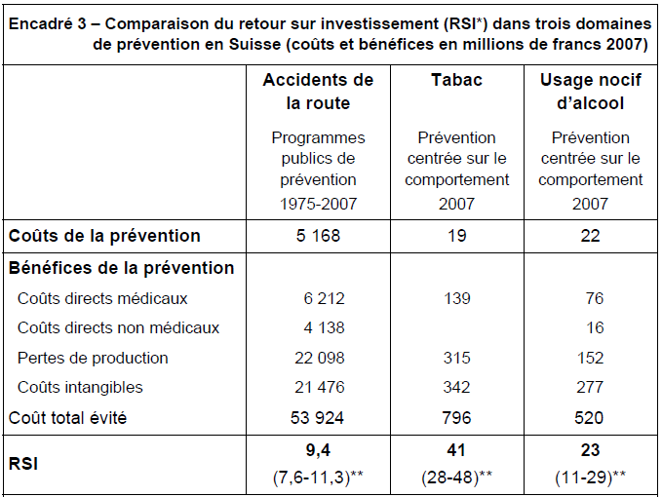
La notion de retour sur investissement (exemple Suisse)
Source: Rapport de synthèse – Evaluation économique des mesures de prévention en Suisse de l’IRENE, Université de Neuchâtel

Slide 37
5. L’économie de la prévention comme soutien au pilotage des politiques sanitaires

Slide 38
Multiplication des travaux en France
Travaux récents ou en cours
Estimations des coûts sociaux des facteurs de risque
Par exemple dernièrement sur le surpoids : 20 Mds€ [DGTrésor, sept 2016]
Comptes nationaux de la prévention (Drees)
Affinement des comptes pour y inclure les dépenses de prévention ville (9,3 Mds€) et hôpital (CBSM) en sus de la prévention institutionnelle (5,9 Mds€ = 90 €/personne = 2,2% dépense courante de santé)
Refonte des catégories de santé au sein de l’enveloppe globale pour coller avec les indicateurs sanitaires (prévalence tabagisme <-> dépense dans la lutte contre le tabagisme) Drees-DGS
38
Notes:
[1] DGTrésor – Trésor-Eco n°179, septembre 2016

Slide 39
Analyse coût efficacité de la prévention : exemple du sevrage tabagique
Comparaison aux autres traitements préventifs CV remboursés:
(CV=cardiovasculaire)
1 PIB/capita≈ 30 000€
3 PIB/capita= 90 000€
Source: « Les méthodes économiques dans l’évaluation des interventions de santé publique», 3ème séminaire de l’action coordonnée de la recherche interventionnelle en santé publique,
K. Chevreul, 11 mars 2016

Slide 40
Vers un référentiel des données probantes en France
Des modèles internationaux, incluant des données économiques, à suivre : l’exemple US
http://www.samhsa.gov/nrepp
Notes:
The Substance Abuse and Mental Health Services Administration (SAMHSA) is the agency within the U.S. Department of Health and Human Services that leads public health efforts to advance the behavioral health of the nation. SAMHSA's mission is to reduce the impact of substance abuse and mental illness on America's communities.

Slide 41
Autre exemple américain

Slide 42
L’initiative française : projets en cours
ANSP : création d'un «registre » sur les données probantes - prometteuses en PPS sur la base des différents exemples internationaux et des travaux en cours au sein des différents acteurs, etc.
Parmi les contributeurs membres du groupe de travail, il y aurait notamment : SFSP, ARS, IRESP (Cerresp), Inca, Mildeca, EHESP (BDSP), UIEPS,... L'hébergement de cet outil serait à l'ANSP avec des liens sur/vers les sites des contributeurs.
EHESP : accompagnement, formation à la production et l’utilisation des données probantes. Parmi les contributeurs membres du groupe de travail, il y aurait notamment : FNES, IRESP (Cerresp), ARS, ANSP …
IRESP : développement de la recherche interventionnelle (cf. « action coordonnée » en cours).

Slide 43
Projet stratégique DGS
Ces différents éléments de présentation ont été inclus dans le projet stratégique de la DGS :
Enjeu 1 : Développer l’investissement collectif dans la promotion de la santé et la prévention
Actions : 1, 2, 3, 5, 6, 7, 8, 10, 11.
http://social-sante.gouv.fr/IMG/pdf/projet_strategique_dgs.pdf

Slide 44
Merci de votre attention !

